Slide 1

на тему: «ПРОЕКТИРОВАНИЕ И РАЗРАБОТКА ПРОГРАММНОГО СРЕДСТВА ОПТИМИЗАЦИИ ПРОЦЕССА ВИЗОВОЙ ПОДДЕРЖКИ ИНОСТРАННЫХ СТУДЕНТОВ В ОТДЕЛЕ КЛИЕНТСКОГО СОПРОВОЖДЕНИЯ УНИВЕРСИТЕТА»
Тема:
Студент группы 814301:
Шинода Магди Пошра
Научный руководитель:
Ирина Николя
Минск - 2021

Slide 2

TEMPLATE
Разработать программное средство оптимизации процесса визовой поддержки иностранных студентов в отделе клиентского сопровождения университета
Принципы
Объективность
Визовая поддержка-это комплекс услуг который позволяет туристам не думать о документах накануне отпуска
Надежность
Комплексность
Достоверность
2

Slide 3
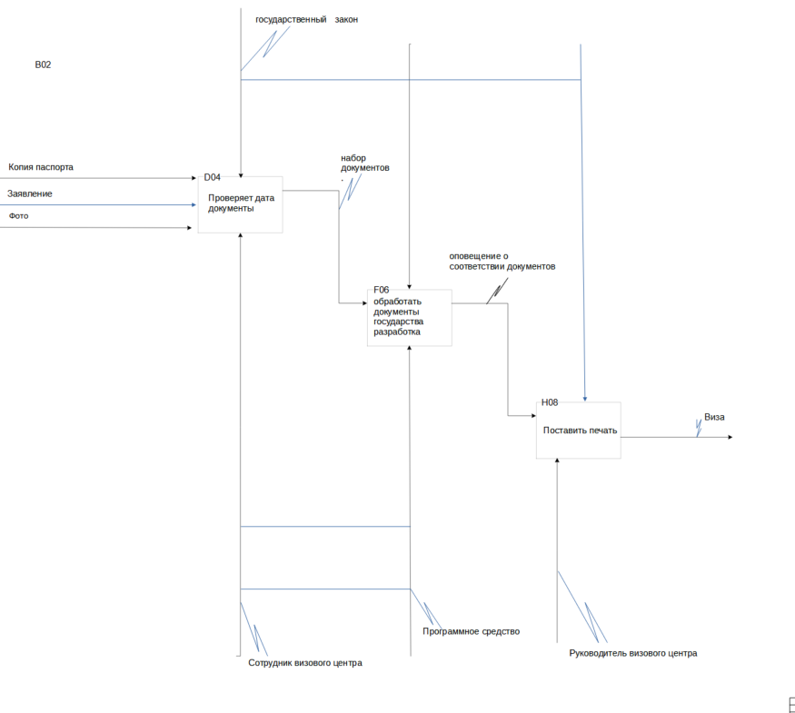

Slide 4
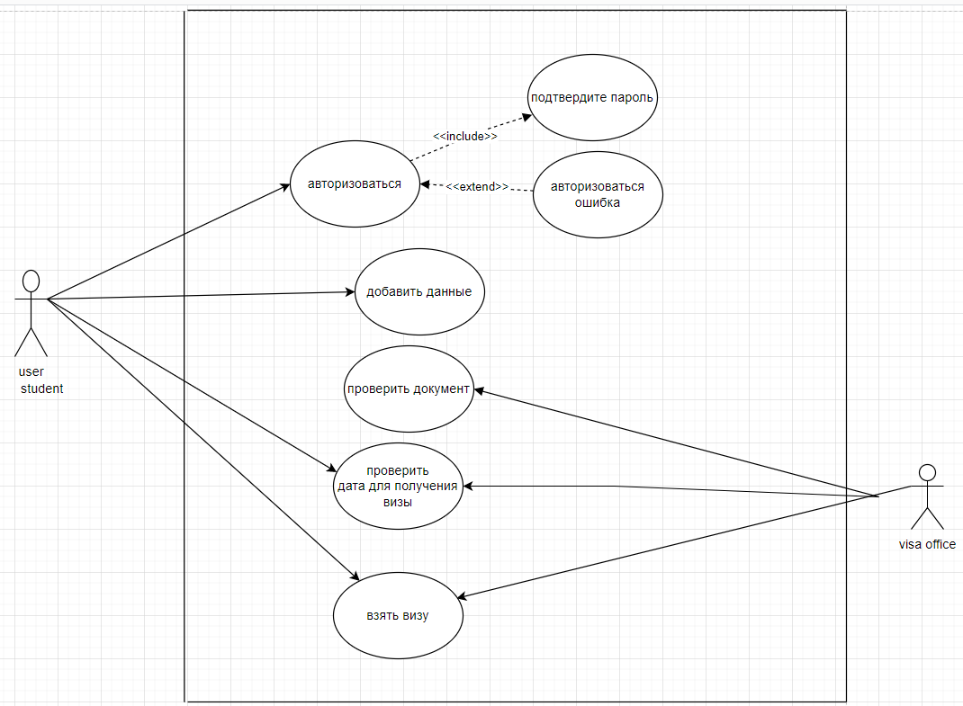
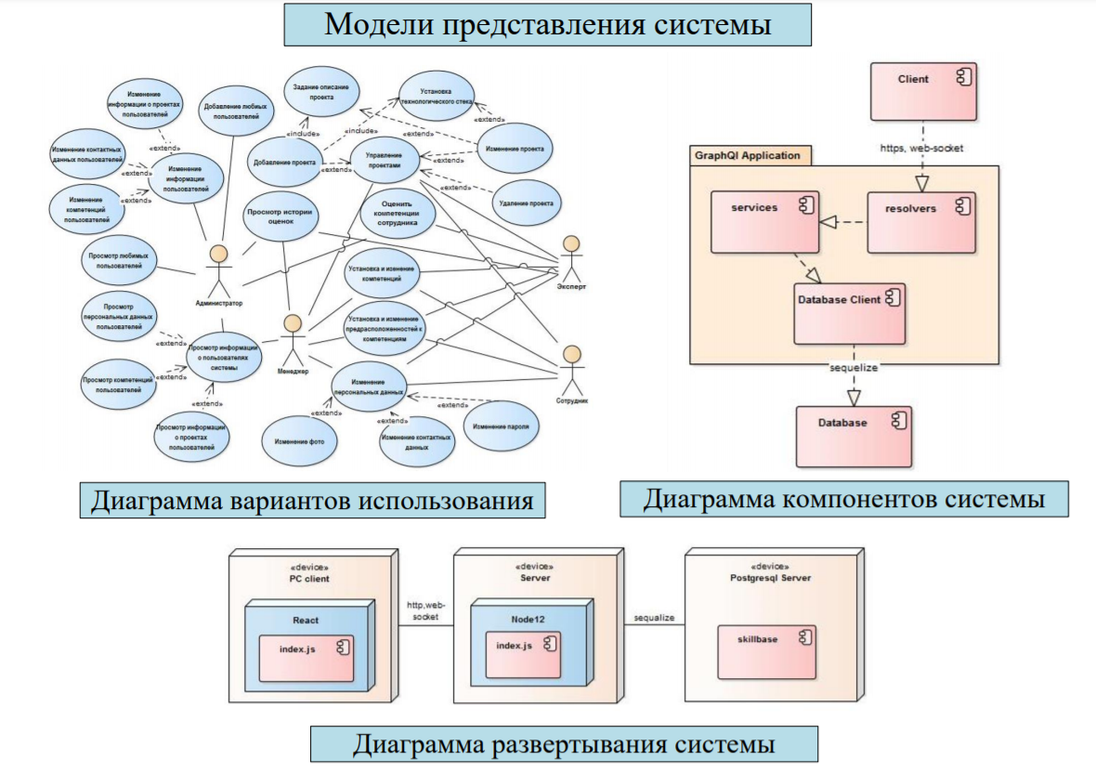

Slide 5
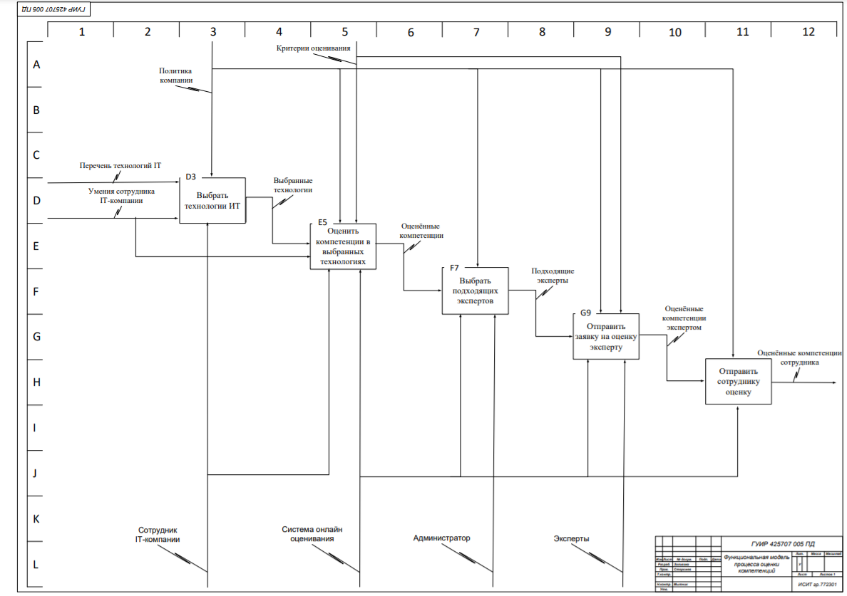

Slide 6
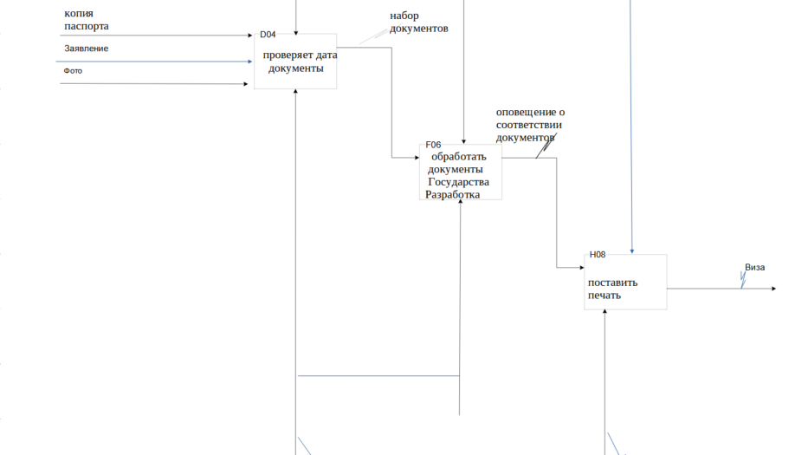

Slide 7
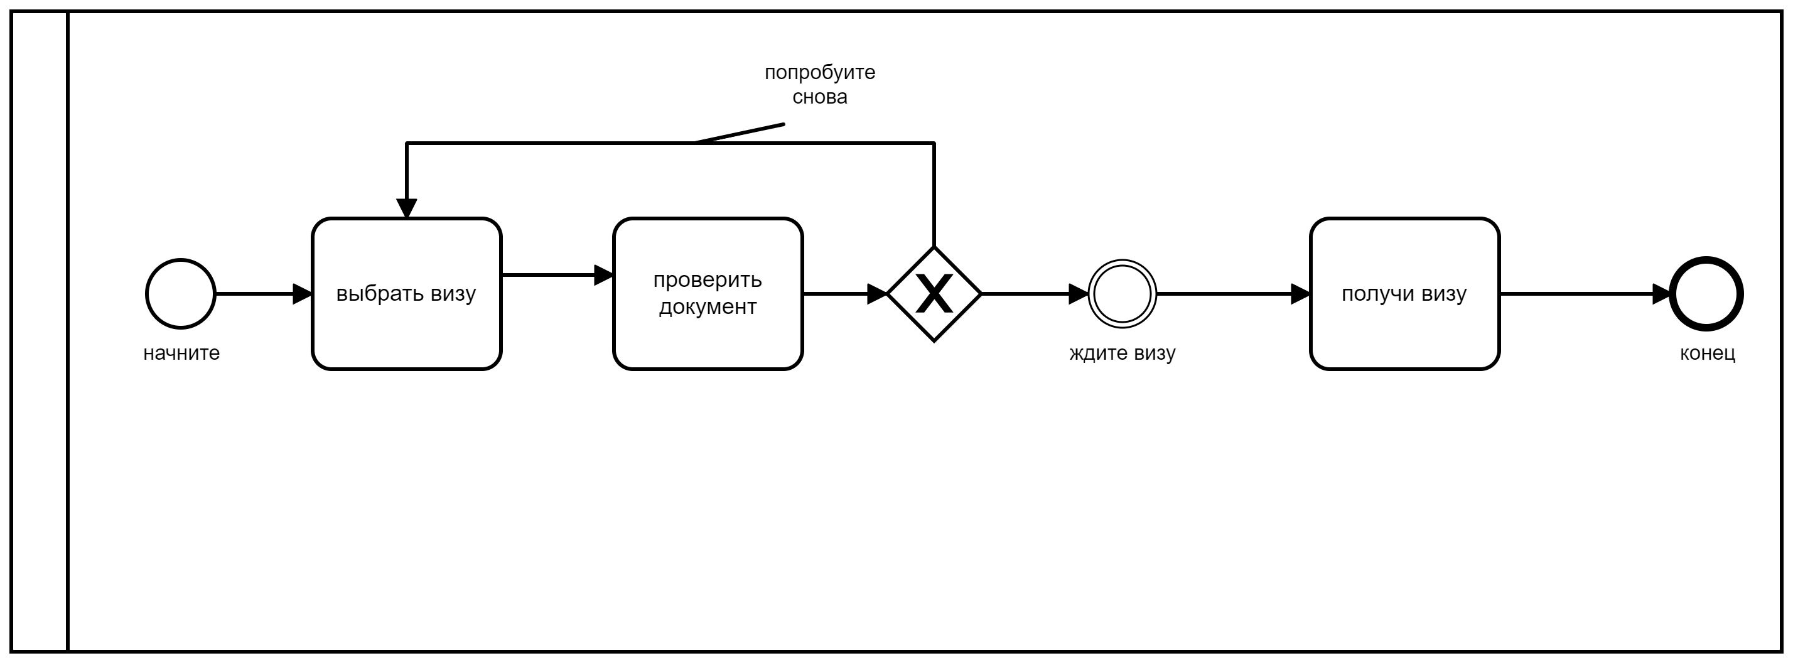

Slide 8




Используемые технологии
JAVA
Строго тизированный обьекто-ориентированный язык програмирования общего назначения
SQLDBM
Это инструмент который предоставляет простой способ создания базы данных
PostgreSQL
Свободная объектно-реляционная система управления базами данных
INTELIJI IDEA
Интегрированная среда разработки программного обеспечения для многих языков программирования
8

Slide 9
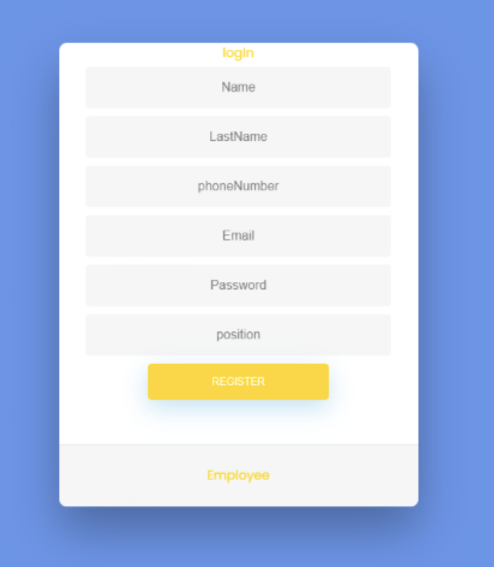
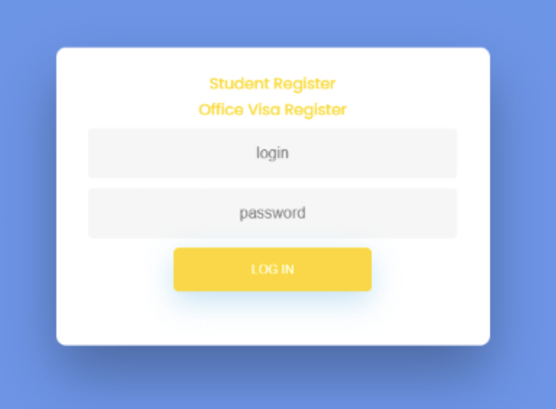
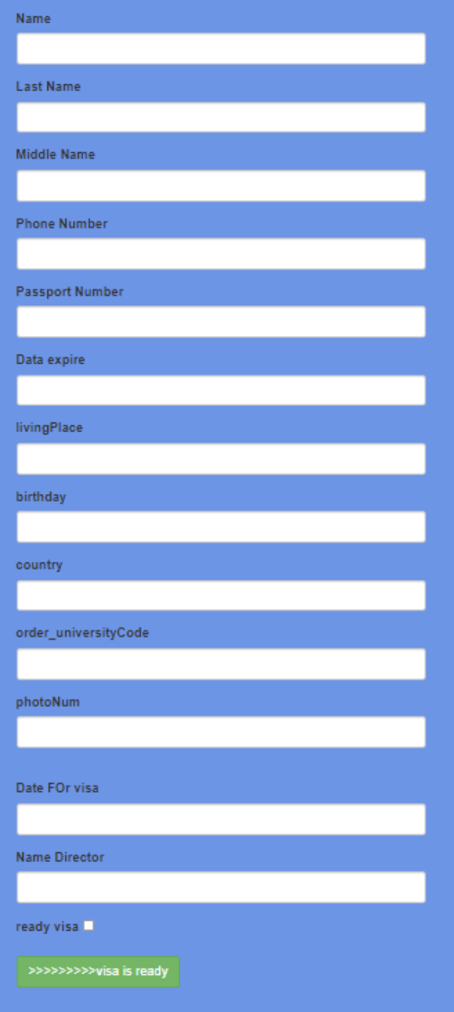
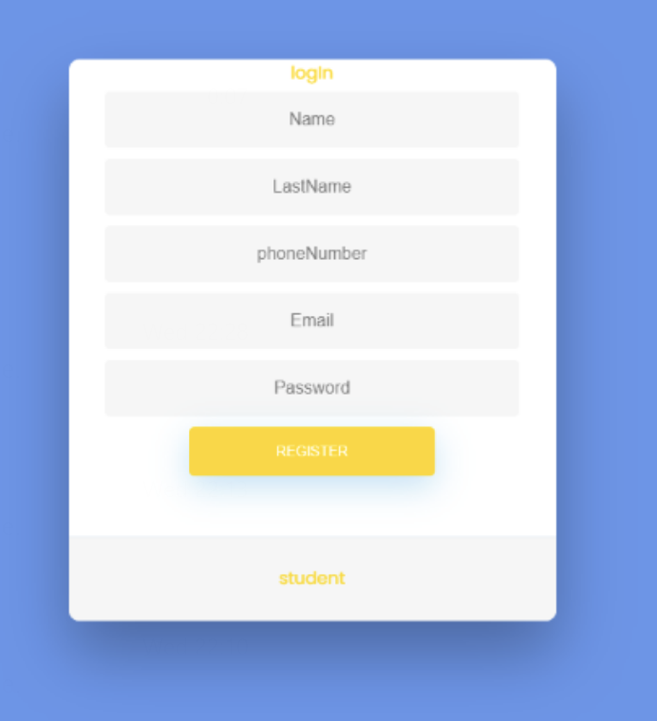

Slide 10
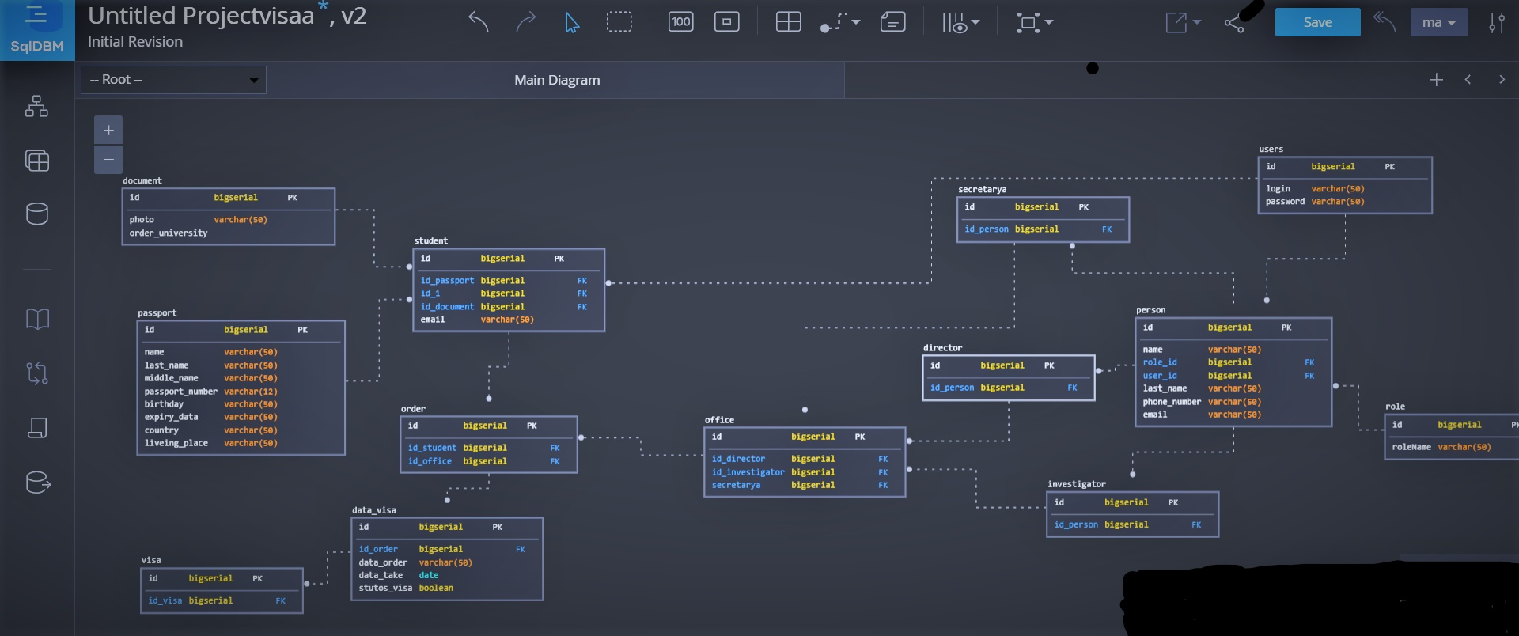
ИНФОРМАЦИРННАЯ МОДЕЛЬ ПРЕДМЕТНОЙ ОБЛАСТИ

Slide 11
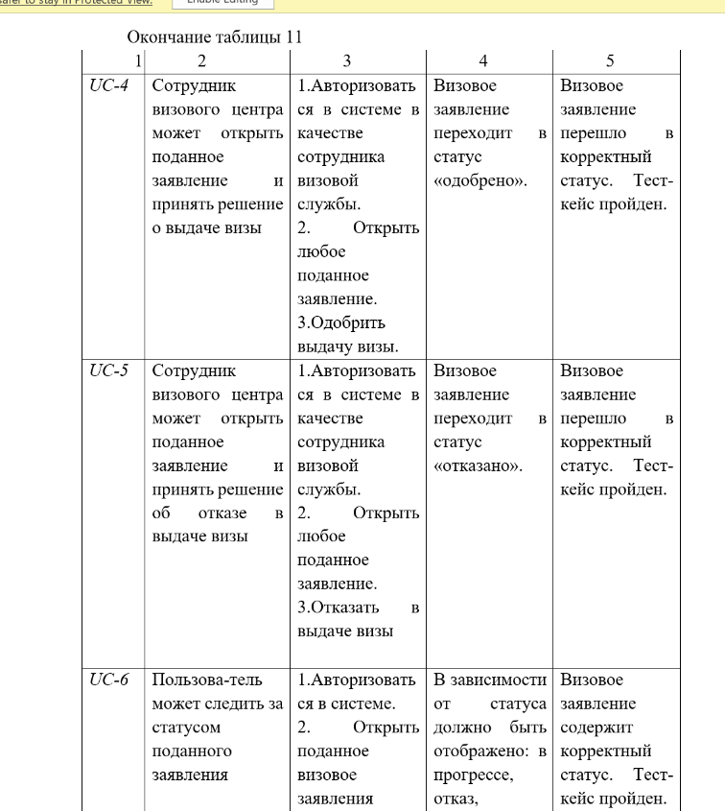
Для проверки уровня базовых данных пользовательских требований проводилось тестирование на основе тестов сценариев. Полученные в ходе тестирования результаты соответсвовали ожидаемым
11

Slide 12
Спасибо за внимание!

